Slide 1
ПРОГРАММА ПРОФПЕРЕПОДГОТОВКИ «ТЕХНОЛОГИИ DEVOPS»
Технологии виртуализации и первичная настройка ВМ
Теоретическая база и подготовка виртуального окружения для развертывания системы мониторинга Zabbix

Slide 2
План рассматриваемых вопросов
Блок 1: Суть и подходы
Блок 2: Гипервизоры
Блок 3: Подготовка ВМ
Архитектура Bare Metal, ГОСТ стандарты, уровни виртуализации и абстракция.
Сравнение систем Тип 1 и Тип 2, экосистемы Proxmox VE, KVM и VirtualBox.
Сетевые интерфейсы, дисковые пулы и подготовка стенда под Zabbix.

Slide 3
Проблема классической архитектуры
Формула: 1 физический сервер = 1 ОС = 1 задача
Простой процессорных мощностей до 80%
Решение современной виртуализации
Высокие затраты на электроэнергию и охлаждение в ЦОД
Консолидация нагрузок на общем пуле оборудования с динамическим распределением ядер CPU и RAM.
Сложность переноса и восстановления при аппаратном сбое

Slide 4
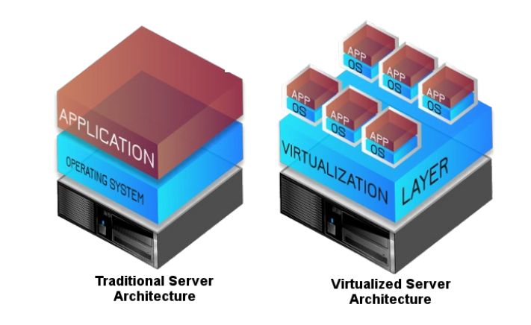
Понятие виртуализации
Виртуализация — технология создания изолированных программных сред на одном физическом хосте, обеспечивающая независимость процессов от аппаратной платформы.
Абстракция ресурсов
Инкапсуляция
Разделение, объединение и гибкое перераспределение CPU, RAM и дисков.
ВМ представляет собой контейнер для ОС и приложений, скрывающий аппаратные сложности.

Slide 5
Терминология по ГОСТ Р 56938-2016
Виртуализация
Преобразование параметров запросов к ресурсам для независимости обработки информации от платформы.
Виртуальная машина (ВМ)
Виртуальная вычислительная система с виртуальными устройствами обработки, хранения и передачи данных.
Виртуализация ПО и сетей
Изолированная среда для приложений (контейнер) и логическое объединение сетевых ресурсов.

Slide 6
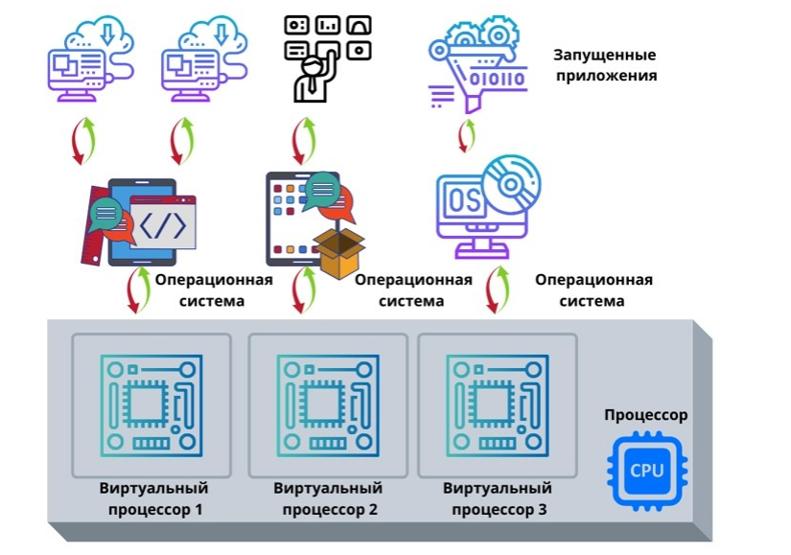
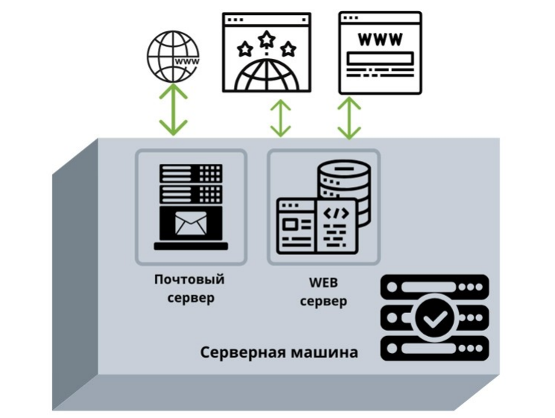
Преимущества применения технологии
Финансовые ресурсы
Минимальный парк физических серверов и сокращение штата администраторов.
Универсальность
Удобный перенос ВМ на другое «железо» и быстрая настройка резервного копирования.
Безопасность
Полная изоляция ВМ друг от друга исключает пересечение ПО разных сервисов.
Гибкость
Динамическое изменение выделения CPU, RAM и диска «на лету» без остановки соседей.

Slide 7



Три ключевых направления виртуализации
Аппаратная (серверная)
На уровне ОС (Контейнеры)
Данных и хранилищ
Создание полноценных ВМ со своим виртуальным BIOS/UEFI и ядром ОС.
Изоляция приложений без запуска отдельного ядра ОС (Docker, LXC).
Объединение HDD/SSD в пулы хранения (SAN, SDS) независимо от физики.

Slide 8
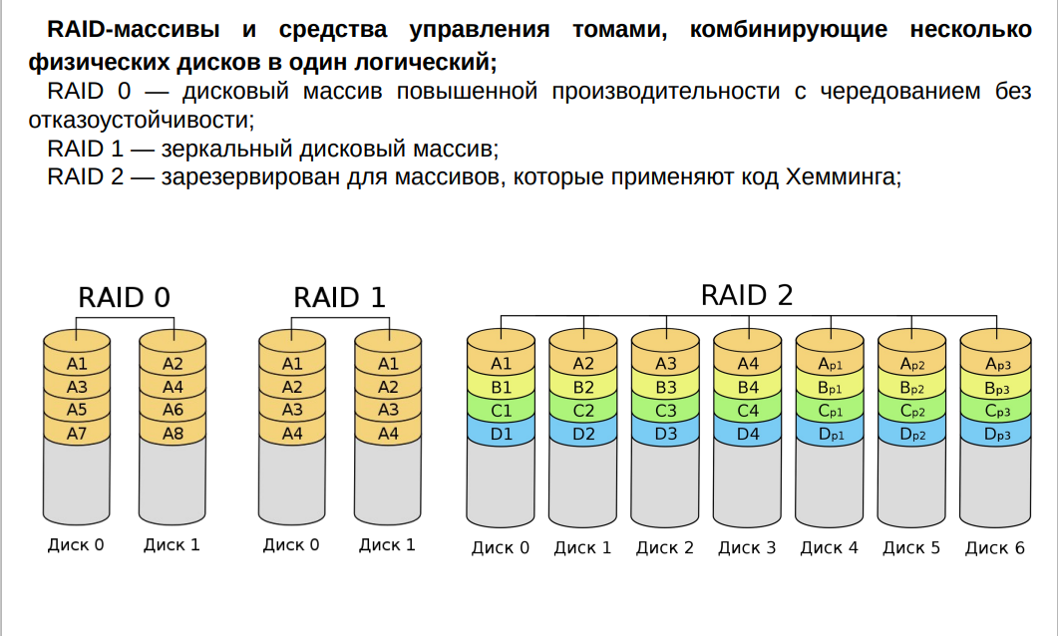
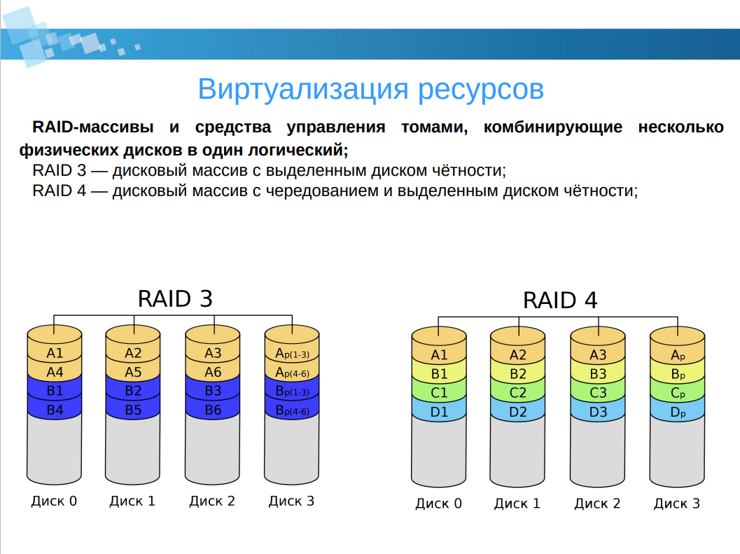
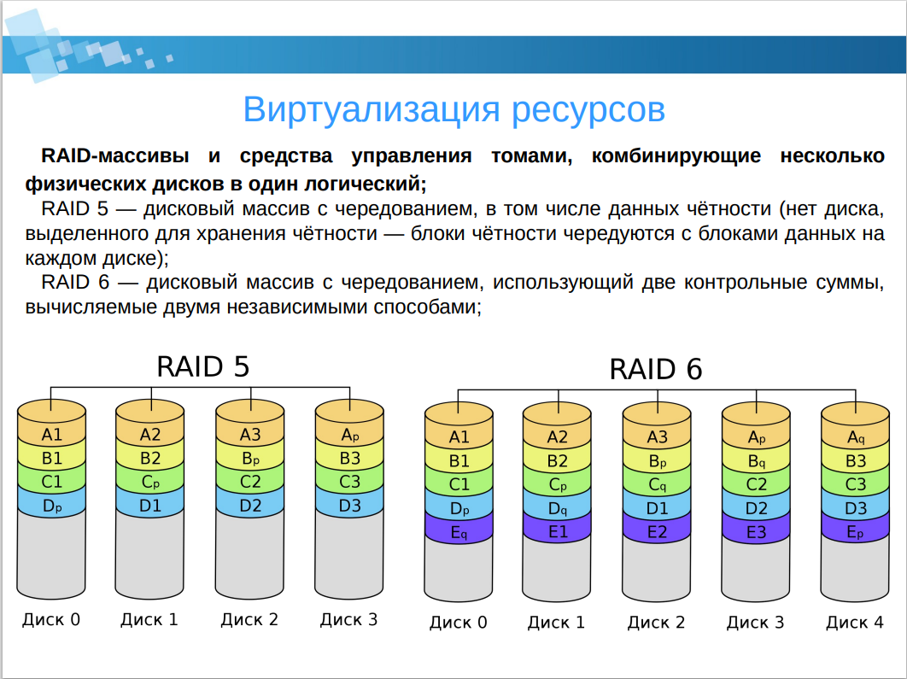

Виртуализация ресурсов: Разделение (Partitioning)
Разделение аппаратных ресурсов компьютера (ЦП, памяти, дискового пространства и сетевых интерфейсов) на уровне ядра операционной системы.
Что происходит при создании ВМ:
Абстракция дисковой подсистемы
Гипервизор выделяет изолированные квоты ресурсов процессора и RAM, эмулируя физические шины устройств.
Виртуальные диски (qcow2, vmdk) как файлы на хост-системе.

Slide 9
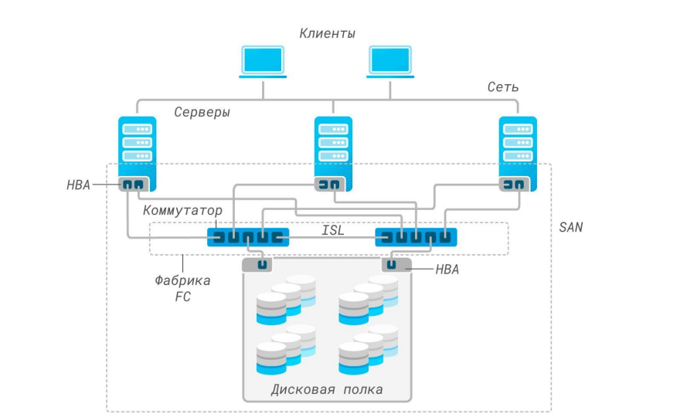
Виртуализация систем хранения (SAN)
Используется при построении сетей хранения данных (Storage Area Network) для объединения дисковых полок в единый пул высокой доступности.
Fibre Channel / iSCSI
Отказоустойчивость
Высокоскоростные протоколы передачи блочных данных между серверами и СХД.
Дисковые массивы RAID защищают данные от выхода из строя накопителей.

Slide 10
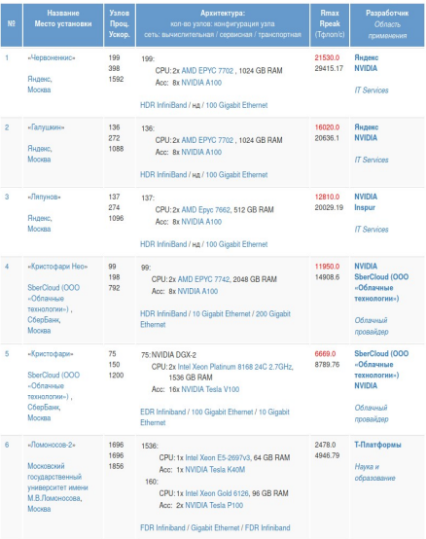
Кластеризация и суперкомпьютеры
Объединение вычислительных узлов в единую систему для распределенных вычислений (grid computing). Применяется для ресурсоемких задач моделирования и обработки больших массивов данных.
Архитектура кластеров
Высокоскоростные сети InfiniBand
Многоядерные CPU (AMD EPYC, Intel Xeon)
Ускорители вычислений (NVIDIA GPU)

Slide 11
Что такое гипервизор?
Гипервизор (монитор виртуальных машин)
Программная технология поддержки исполнения виртуальных машин, распределяющая ресурсы физического CPU, RAM и диска.
Гипервизор создает абстракцию нижележащей аппаратной платформы с аппаратной поддержкой в BIOS/UEFI (технологии Intel VT-x и AMD-V), позволяя гостевым ОС работать изолированно друг от друга.

Slide 12


Классификация гипервизоров
Гипервизоры 1-го типа (Bare-Metal)
Гипервизоры 2-го типа (Hosted)
Устанавливаются напрямую на «железо» сервера вместо ОС. Максимальная производительность для промышленного применения (Production).
Работают поверх обычной ОС как программа. Применяются в учебных классах, на ПК разработчиков и для тестов.

Slide 13
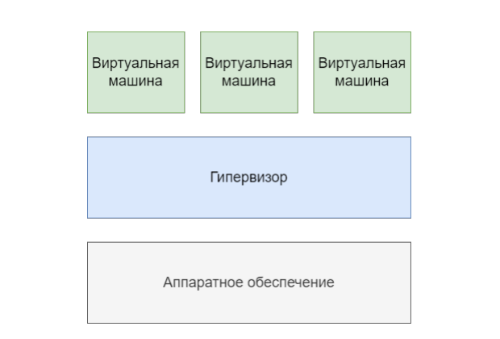
Гипервизоры 1-го типа (Native / Bare-Metal)
Proxmox VE (KVM / QEMU)
Популярная система виртуализации на базе Debian Linux, стандарт для открытых инфраструктур.
VMware ESXi
Классический корпоративный гипервизор (исторический стандарт enterprise-сегмента).
Microsoft Hyper-V Server & Xen
Промышленные серверные платформы виртуализации.

Slide 14
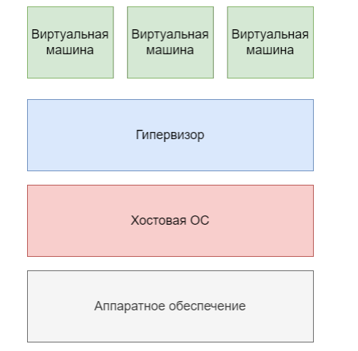
Гипервизоры 2-го типа (Hosted)
Oracle VM VirtualBox
Основной инструмент для учебных стендов, локального тестирования и развертывания ВМ перед переходом на Zabbix.
VMware Workstation Pro / Player
Мощное десктопное решение для управления локальными виртуальными машинами.

Slide 15
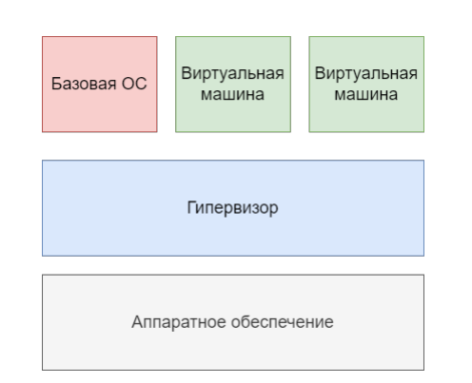
Виртуализация уровня ОС (Контейнеризация)
Контейнеризация использует единое ядро хостовой ОС, изолируя приложения с помощью пространств имен (Namespaces) и контрольных групп (cgroups).
Пространства имен Linux
Разделение ресурсов ядра так, что один набор процессов видит свою изолированную среду (PID, net, mnt, ipc).
Основные инструменты:
Docker для упаковки микросервисов и Kubernetes для оркестрации контейнеров в кластере.

Slide 16
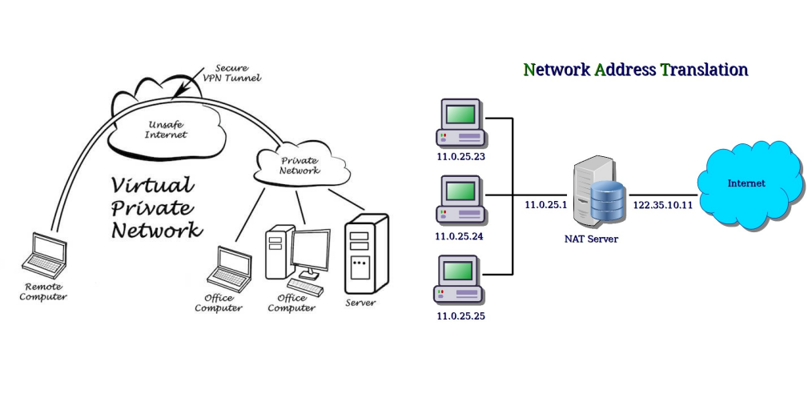
Виртуализация сетевых ресурсов (VPN и NAT)
Виртуальные частные сети (VPN)
Трансляция адресов (NAT)
Создание защищенных туннелей поверх недоверенного интернета для объединения удаленных сегментов инфраструктуры.
Преобразование локальных IP-адресов ВМ во внешние сетевые адреса для выхода в сеть и изоляции стенда.

Slide 17
Виртуализация сетевых функций (NFV)
NFV (Network Functions Virtualization) расширяет концепцию виртуализации за пределы серверов на все типы сетевых устройств.
Основная идея
Замена специализированных физических сетевых устройств (маршрутизаторов, межсетевых экранов) на программные сущности (VNF) на стандартном серверном оборудовании (COTS).

Slide 18
Архитектура NFV и MANO
NFVI (Инфраструктура)
VNF (Сетевые функции)
MANO (Управление)
Виртуальные серверы, СХД и сетевые устройства поверх физического железа COTS.
Программные маршрутизаторы, файрволы (Firewall) и балансировщики нагрузки.
Оркестрация и менеджмент виртуальной инфраструктуры и сетевых сервисов.

Slide 19
Подготовка к работе с ПО Zabbix
На последующих занятиях мы будем развертывать и настраивать систему мониторинга Zabbix. Для этого требуется первичная настройка виртуальной машины.
Этапы подготовки ВМ
Выделение ресурсов (CPU, RAM, HDD)
Цель лабораторной работы:
Настройка сетевого адаптера (Bridged/NAT)
Создание изолированной ВМ в гипервизоре (VirtualBox / KVM) для установки Linux и агентов мониторинга.
Подключение ISO-образа ОС

Slide 20



Распределение ресурсов ВМ для Zabbix
Процессор (vCPU)
Оперативная память
Дисковое пространство
2–4 vCPU
4 GB RAM
40+ GB SSD
Для обработки триггеров и опроса метрик.
Оптимально для БД и веб-интерфейса.
Для хранения истории и трендов мониторинга.

Slide 21
Сетевые настройки виртуальной машины
NAT (Трансляция адресов)
Bridged (Сетевой мост)
ВМ имеет доступ в интернет через хост, но недоступна из внешней сети напрямую. Подходит для скачивания пакетов.
ВМ получает собственный IP-адрес в локальной сети преподавателя/класса. Идеально для работы с Zabbix.

Slide 22
Виртуальные диски и контроллеры
Форматы дисков (VDI, VMDK, QCOW2)
Динамически расширяемые диски экономят место на хосте, а фиксированные обеспечивают максимальную скорость ввода-вывода (I/O).
Контроллеры SATA / NVMe / SCSI
Выбор современного контроллера критичен для баз данных Zabbix из-за интенсивных операций записи.

Slide 23
Снимки (Snapshots) и резервное копирование
Перед проведением лабораторных работ по настройке Zabbix настоятельно рекомендуется сделать снимок (Snapshot) состояния виртуальной машины.
Правила работы со снимками
Не хранить снимки слишком долго
Преимущество:
Объединять ветки перед бэкапом
Моментальный откат к чистой конфигурации при допущении ошибок в конфигурационных файлах.

Slide 24
Информационная безопасность в средах ВМ
Изоляция гостевых систем
Предотвращение несанкционированного доступа через уязвимости в сетевых протоколах или ПО соседних машин.
Защита гипервизора
Контроль доступа к панели управления Proxmox VE или ESXi, использование доверенных образов ОС.

Slide 25
Реалии 2026 года: Импортозамещение и облака
Российские платформы
Гибридные облака и AI
Массовый переход корпоративного сектора на отечественные решения корпоративной виртуализации (ROS Linux, Брест, SpaceVM).
Интеграция систем мониторинга (Zabbix) с облачной инфраструктурой и автоматический анализ аномалий.

Slide 26
Итоги лекции
Отказ от Bare Metal
Современные серверы работают под управлением гипервизоров для эффективного использования ресурсов.
Гибкость инфраструктуры
Виртуальные машины и контейнеры обеспечивают изоляцию, масштабируемость и простоту бэкапов.
Готовность к Zabbix
Настроенная ВМ станет надежным стендом для развертывания систем мониторинга на следующем занятии.

